Slide 1
Optimizer
Phạm Quang Huy

Slide 2
MỤC LỤC
I. Optimizer
1.1 Khái niệm
II. Phân loại Optimizer
2.1 Momentum
2.2 Nesterov
2.3 Adagrad
2.4 Adadelta
2.5 RMSProp
2.6 Adam
2.7 Nadam

Slide 3
I. Optimizer
1.1 Khái niệm
- Optimizer là trình tối ưu hoá
- Mục tiêu của học máy và học sâu là giảm sự khác biệt giữa đầu ra dự đoán và đầu ra thực tế. Đây cũng được gọi là hàm Chi phí (C) hoặc hàm Mất mát
- Chúng ta giảm thiểu hàm chi phí bằng cách tìm giá trị tối ưu cho trọng số.

Slide 4
II. Phân loại Optimizer
2.1 Momentum
Momentum giống như một quả bóng lăn xuống dốc. Quả bóng sẽ đạt được quán tính khi nó lăn xuống đồi.
Momentum giúp tăng tốc độ dốc Gradient (GD) khi chúng ta có các bề mặt cong hơn
Để cập nhật các trọng số, cần có độ dốc của bước hiện tại cũng như độ dốc của các bước thời gian trước đó. Điều này giúp chúng ta di chuyển nhanh hơn để hội tụ
Sự hội tụ xảy ra nhanh hơn khi chúng ta áp dụng tối ưu hóa động lượng cho các bề mặt có đường cong

Slide 5
II. Phân loại Optimizer
2.2 Nesterov
Nesterov giống như một quả bóng lăn xuống đồi nhưng biết chính xác khi nào nên giảm tốc độ trước khi độ dốc của ngọn đồi tăng trở lại.
Chúng ta tính toán độ dốc không liên quan đến bước hiện tại mà liên quan đến bước tiếp theo sau đó cập nhật các trọng số

Slide 6
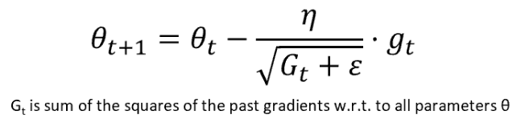
II. Phân loại Optimizer
2.3 Adagrad
Adagrad là một phương pháp học tập thích ứng. Trong Adagrad, chúng ta áp dụng tỷ lệ học tập cho các tham số. Chúng ta thực hiện cập nhật lớn hơn cho các tham số không thường xuyên và cập nhật nhỏ hơn cho các tham số thường xuyên.
Trong Adagrad, chúng ta sử dụng tỷ lệ học tập khác nhau cho mỗi tham số cho mỗi lần t

Slide 7
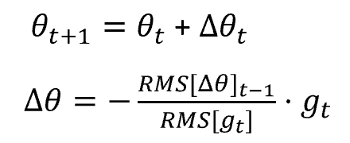
II. Phân loại Optimizer
2.4 Adadelta
Adadelta là một phần mở rộng của Adagrad và nó cũng cố gắng giảm Adagrad một cách đơn giản, giảm tốc độ học tập
Nó thực hiện điều này bằng cách giới hạn cửa sổ của gradient tích lũy trong quá khứ ở một số kích thước cố định của w. Chạy trung bình tại thời điểm t sau đó phụ thuộc vào mức trung bình trước đó và độ dốc hiện tại

Slide 8
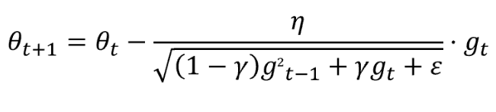
II. Phân loại Optimizer
2.5 RMSProp
RMSProp là lan truyền bình phương gốc. Nó đã được nghĩ ra bởi Geoffrey Hinton.
RMSProp cố gắng giải quyết triệt để tốc độ học tập của Adagrad bằng cách sử dụng mức trung bình di chuyển của độ dốc bình phương. Nó sử dụng cường độ của các độ dốc gradient gần đây để chuẩn hóa độ dốc.
Trong RMSProp tốc độ học tập được điều chỉnh tự động và nó chọn một tốc độ học tập khác nhau cho mỗi tham số.
RMSProp chia tỷ lệ học tập cho trung bình của sự phân rã theo cấp số nhân của độ dốc bình phương

Slide 9
II. Phân loại Optimizer
2.6 Adam
Một phương pháp khác tính toán tốc độ học thích ứng riêng cho từng tham số từ ước tính khoảnh khắc thứ nhất và thứ hai của độ dốc.
Nó cũng làm giảm tỷ lệ học tập giảm dần của Adagrad
Adam thực hiện trung bình di chuyển theo cấp số nhân của độ dốc để chia tỷ lệ học tập thay vì trung bình đơn giản như trong Adagrad. Nó giữ mức trung bình phân rã theo cấp số nhân của các gradient quá khứ
Trình tối ưu hóa Adam là một trong những thuật toán tối ưu hóa độ dốc phổ biến nhất

Slide 10
II. Phân loại Optimizer
2.7 Nadam
Nadam kết hợp NAG và Adam
Nadam được sử dụng cho độ dốc nhấp nho hoặc độ dốc có độ cong cao
Quá trình học tập được tăng tốc bằng cách tổng hợp sự phân rã theo cấp số nhân của các đường trung bình di động cho gradient trước và hiện tại

Slide 11
KẾT THÚC

